Slide 1
移动广告平台开发更新
Zhimin He

Slide 2
基本构架
基于madserve 开发, http://www.madserve.org/, 是mobfox 的前身
php + mysql
开发基于 XAMPP 5.6.3 带的apache + mysql
php 5.6.3

Slide 3


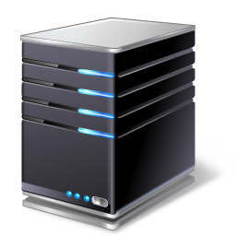

基本构架
广告商界面
广告/发布库
用户模型服务器
发布商界面
静态用户数据

Slide 4
主要数据模块
目前用户数据库和广告数据库是co-located
如果对数据有改动，要export 到 cmtiads.sql
md_mobile_users －用户数据库
md_ad_units - 广告单位
md_campaign_limit - 投放限制, md_campaign_priorities －投放优先级
md_campaign_targeting －投放条件, md_campaign － 广告活动
md_channels - 投放渠道, md_ages - 投放年龄
md_genders - 投放性别, md_incomes - 投放收入
md_interests - 投放兴趣, md_locations - 投放位置
md_chroniccondition - 投放慢性病

Slide 5
新增功能
基于年龄的投放
基于性别的投放
基于收入的投放
基于兴趣的投放
基于位置的投放
https://github.com/cmti95035/cmtiads

Slide 6
AWS部署步骤
现在的服务器的部署IP为52.4.145.155, 假设不变
参看 http://docs.aws.amazon.com/AWSEC2/latest/UserGuide/AccessingInstancesLinux.html， 确定ssh 可用
ssh ubuntu@52.4.145.155
cd /var/www/html/cmtiads
git pull
如果有数据库变动， 访问http://52.4.145.155/phpmyadmin/, import cmtiads.sql

Slide 7
可能合作单位
大数据所， DMP平台集成
杭研， 和聚会应用集成
国际公司， 漫游应用集成
政企， 医疗应用集成， 春雨医生
香港公司， 媒体播放应用集成
上海， DSP 平台运营

